Slide 1
Презентация на тему: «Использование современных образовательных технологий на уроках немецкого языка»
«ВПТВыполнила

Slide 2

Уже успели хорошо зарекомендовать себя многие методики и технологии. Вот лишь некоторые из них:
- проектные технологии;
- здоровьесберегающие технологии;
- игровые технологии;
- ИКТ;
- технология интерактивного обучения;
- мультимедийные технологии;
- обучение в сотрудничестве;
- развивающие технологии;
- модульное обучение

Slide 3

Будущее каждого государства определяется уровнем образования, воспитания, физического и духовного развития, гражданского становления детей и учащейся молодёжи. Для решения этой проблемы при обучении иностранным языкам используются современные педагогические технологии.

Slide 4
Метод создания проектов
в дальнейшем можно использовать как учебные материалы
Можно выделить следующие виды проектов:
исследовательские;
творческие;
ролевые – игровые;
информационные;
практико – ориентировочные.

Slide 5
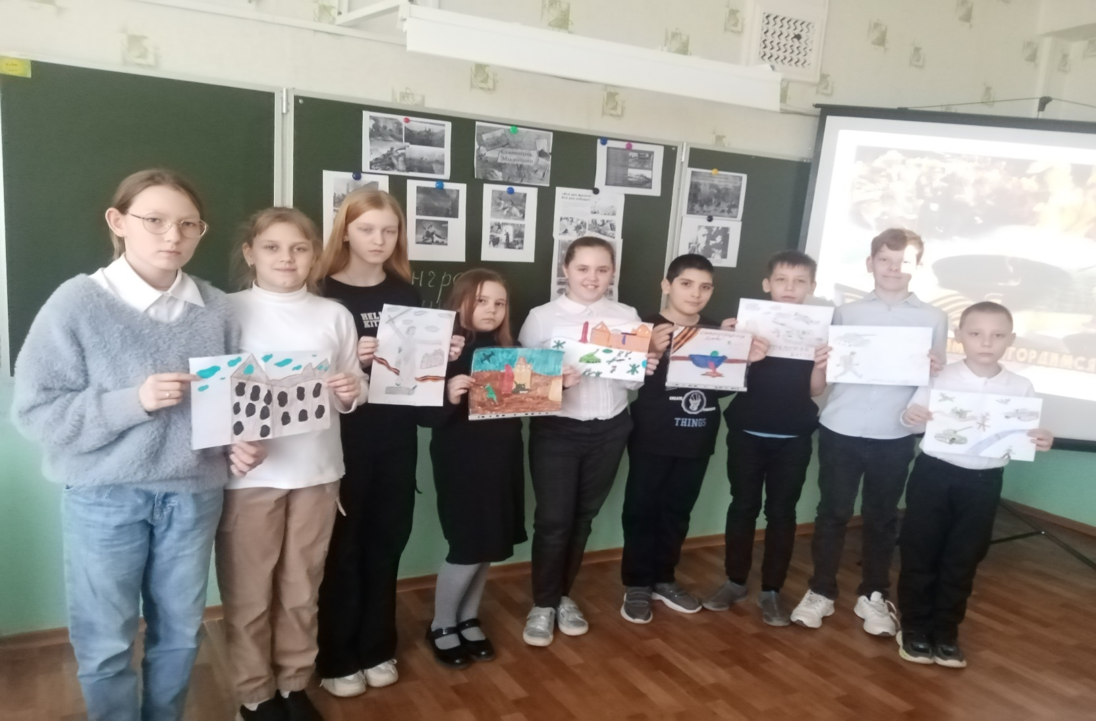
Творческий проект «Сталинградская битва» Stalingrader Schlacht

Slide 6
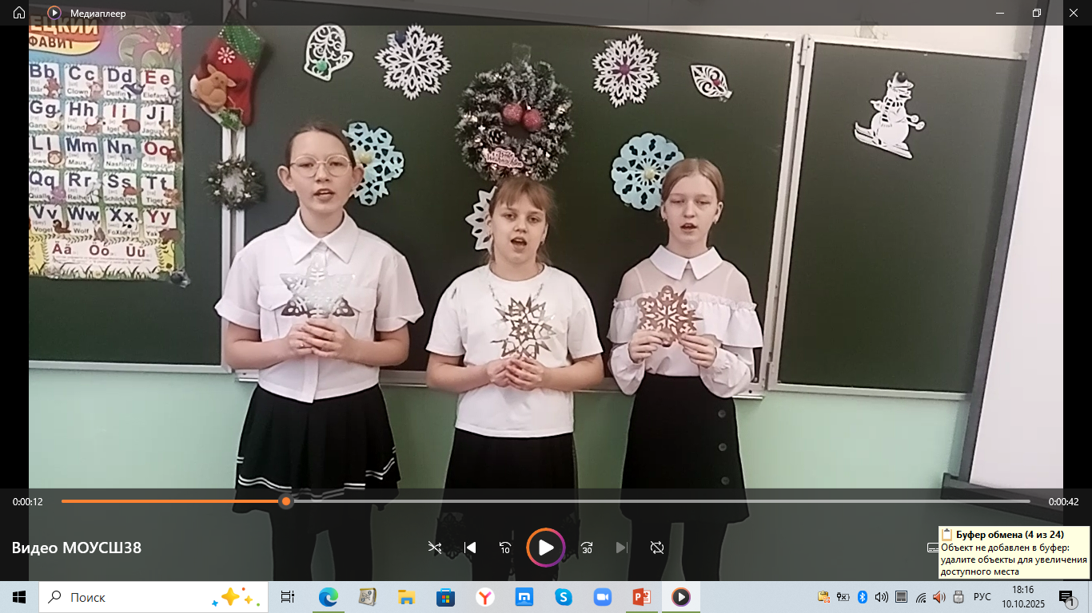
При изучении темы «Рождество в Германии» предложила учащимся
6 «а» работу над песней «Снежинка» на немецком языке.

Slide 7
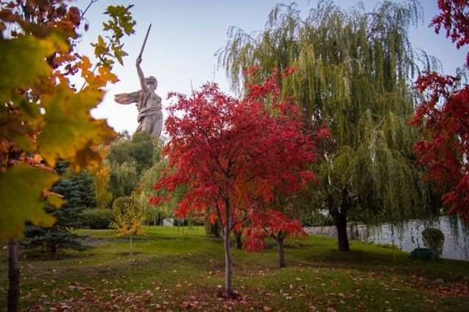
Творческий проект(Осень в Волгограде- HERBST IN WOLGOGRAD)
Heinrich Heine

Slide 8
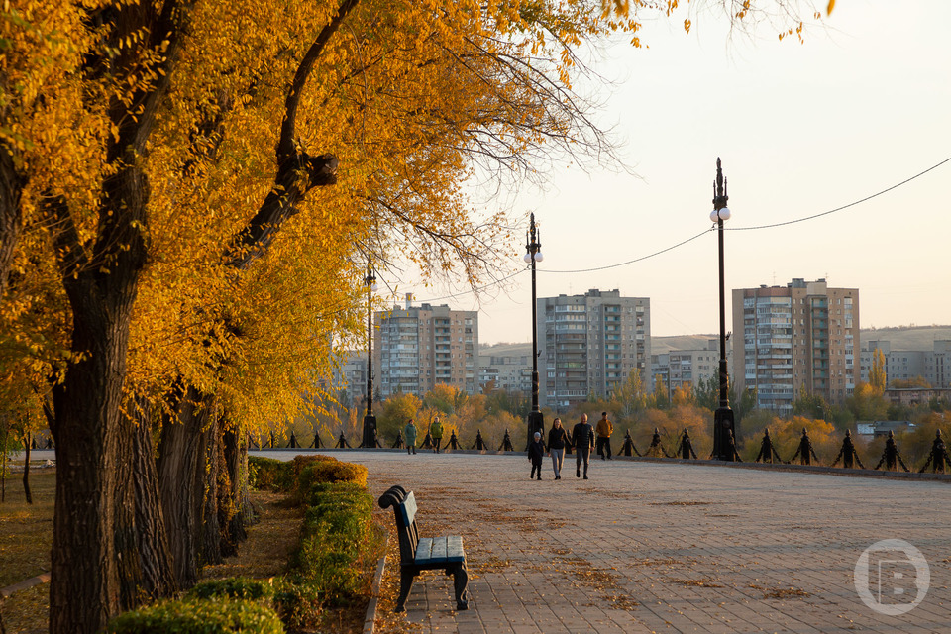
Осень- Волго-
Донской канал-Herbst Wolgo-Don-kanal

Slide 9
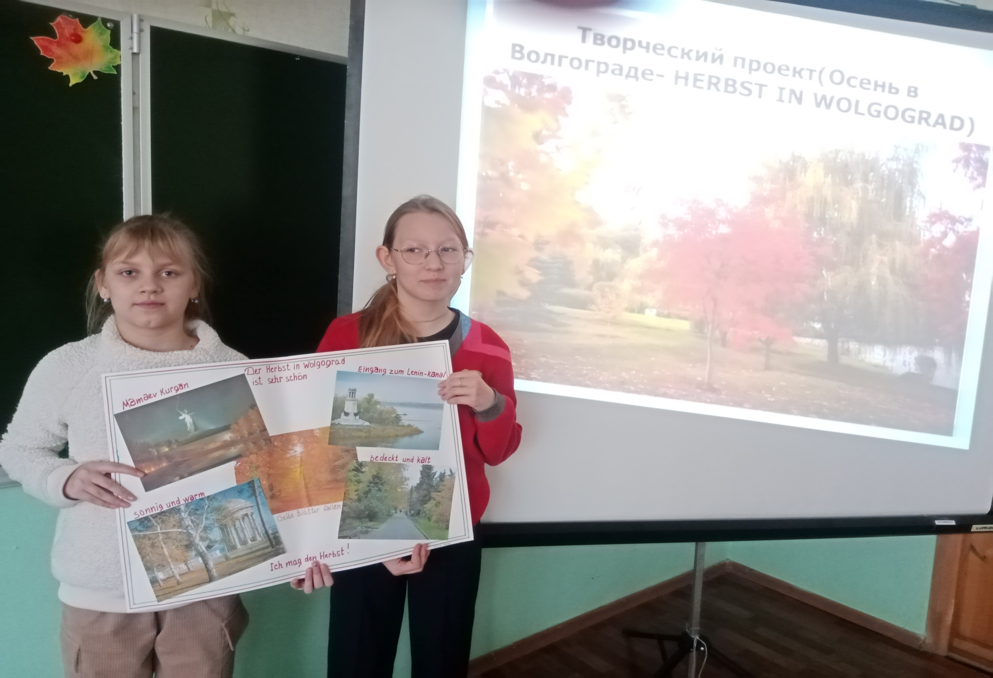
Творческий проект «Осень в Волгограде»
6А класс

Slide 10
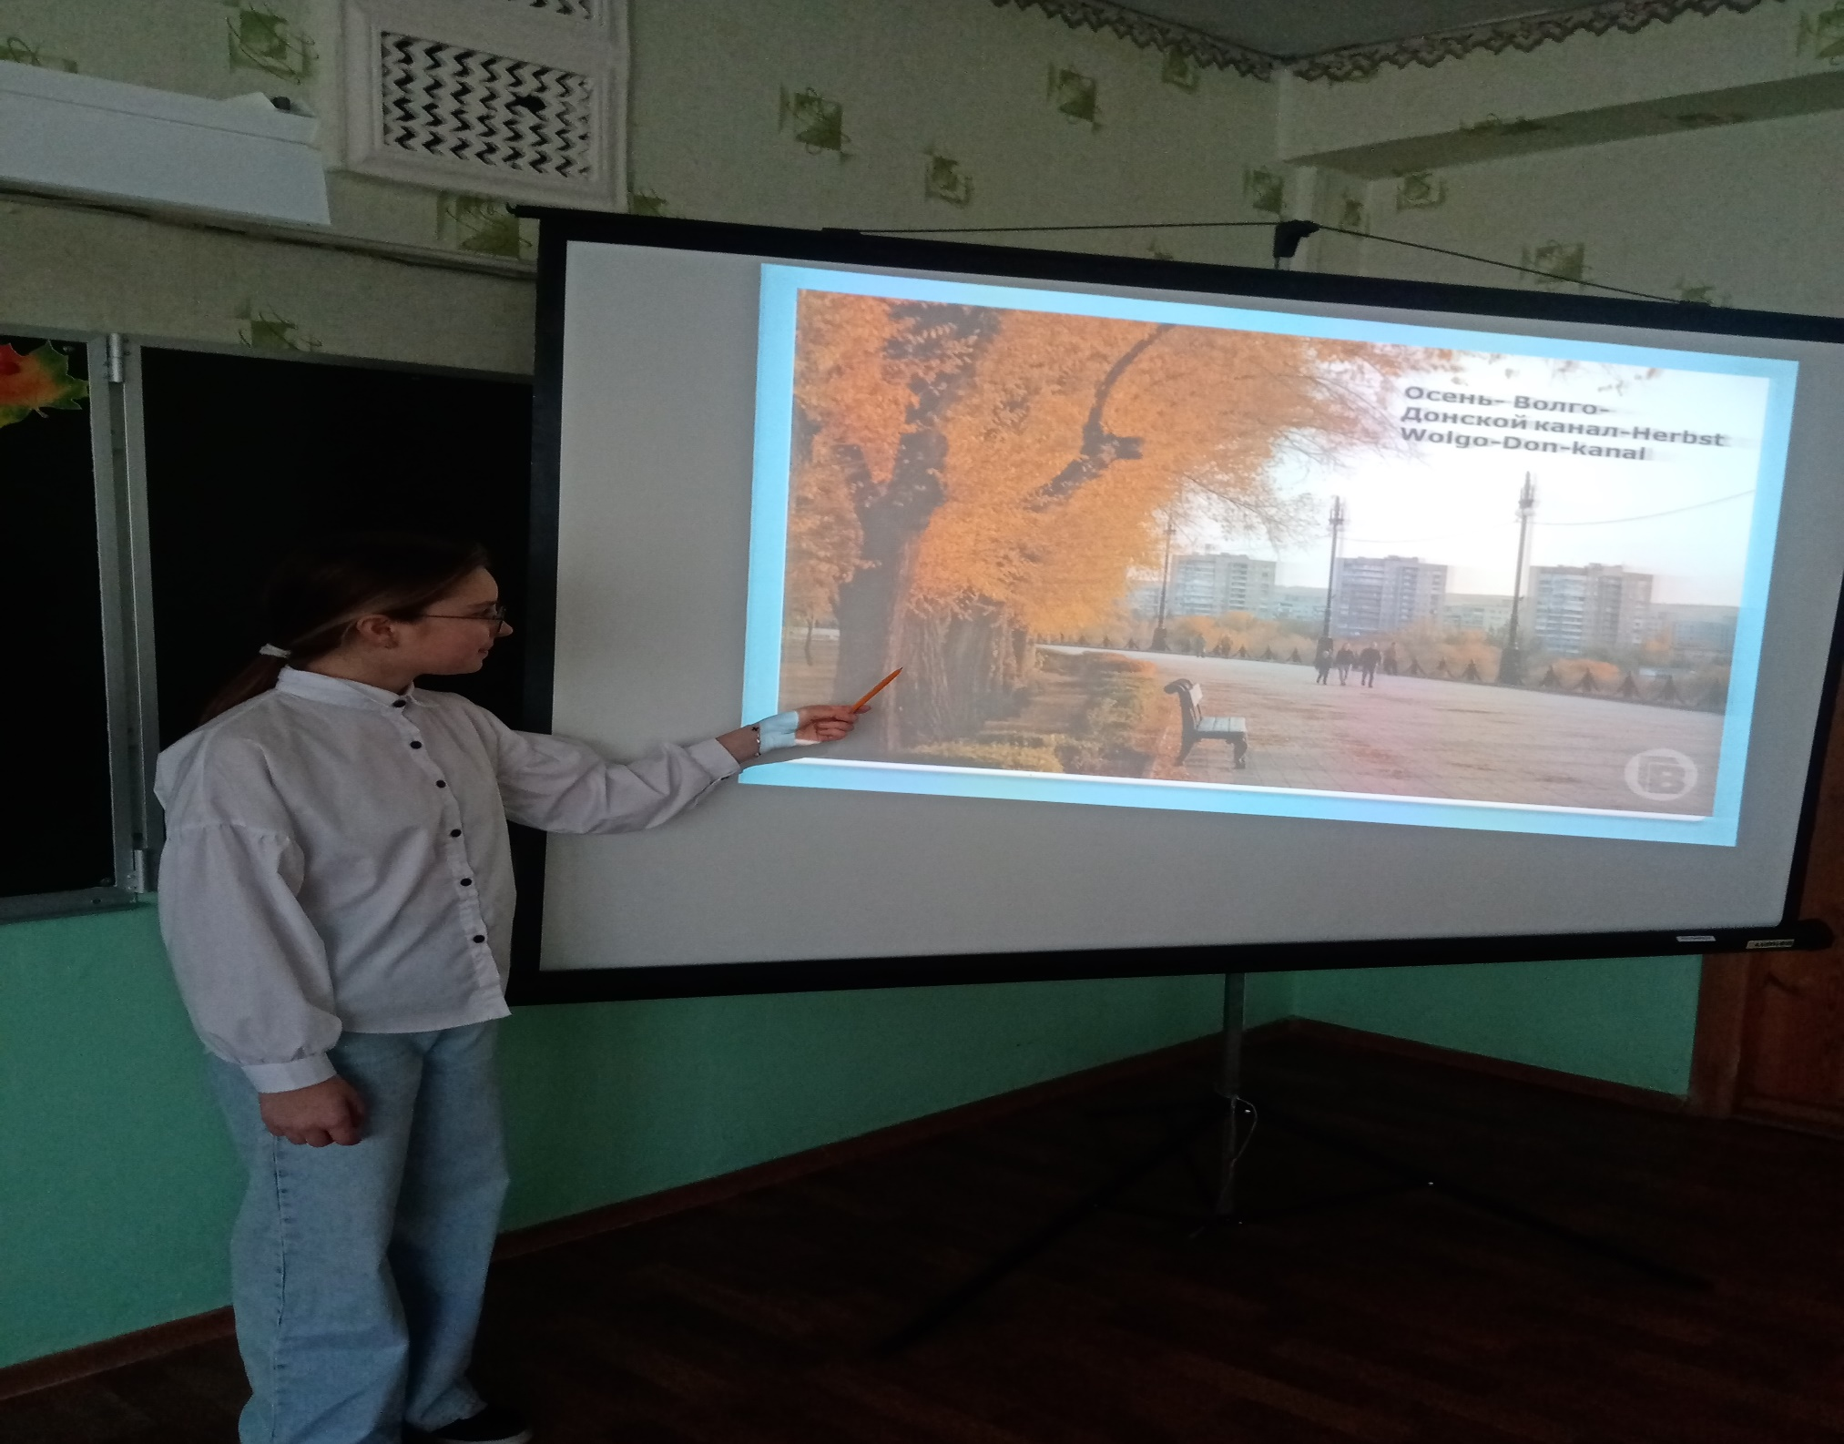
ОСЕНЬ НА ВОЛГО-ДОНСКОМ
КАНАЛЕ

Slide 11
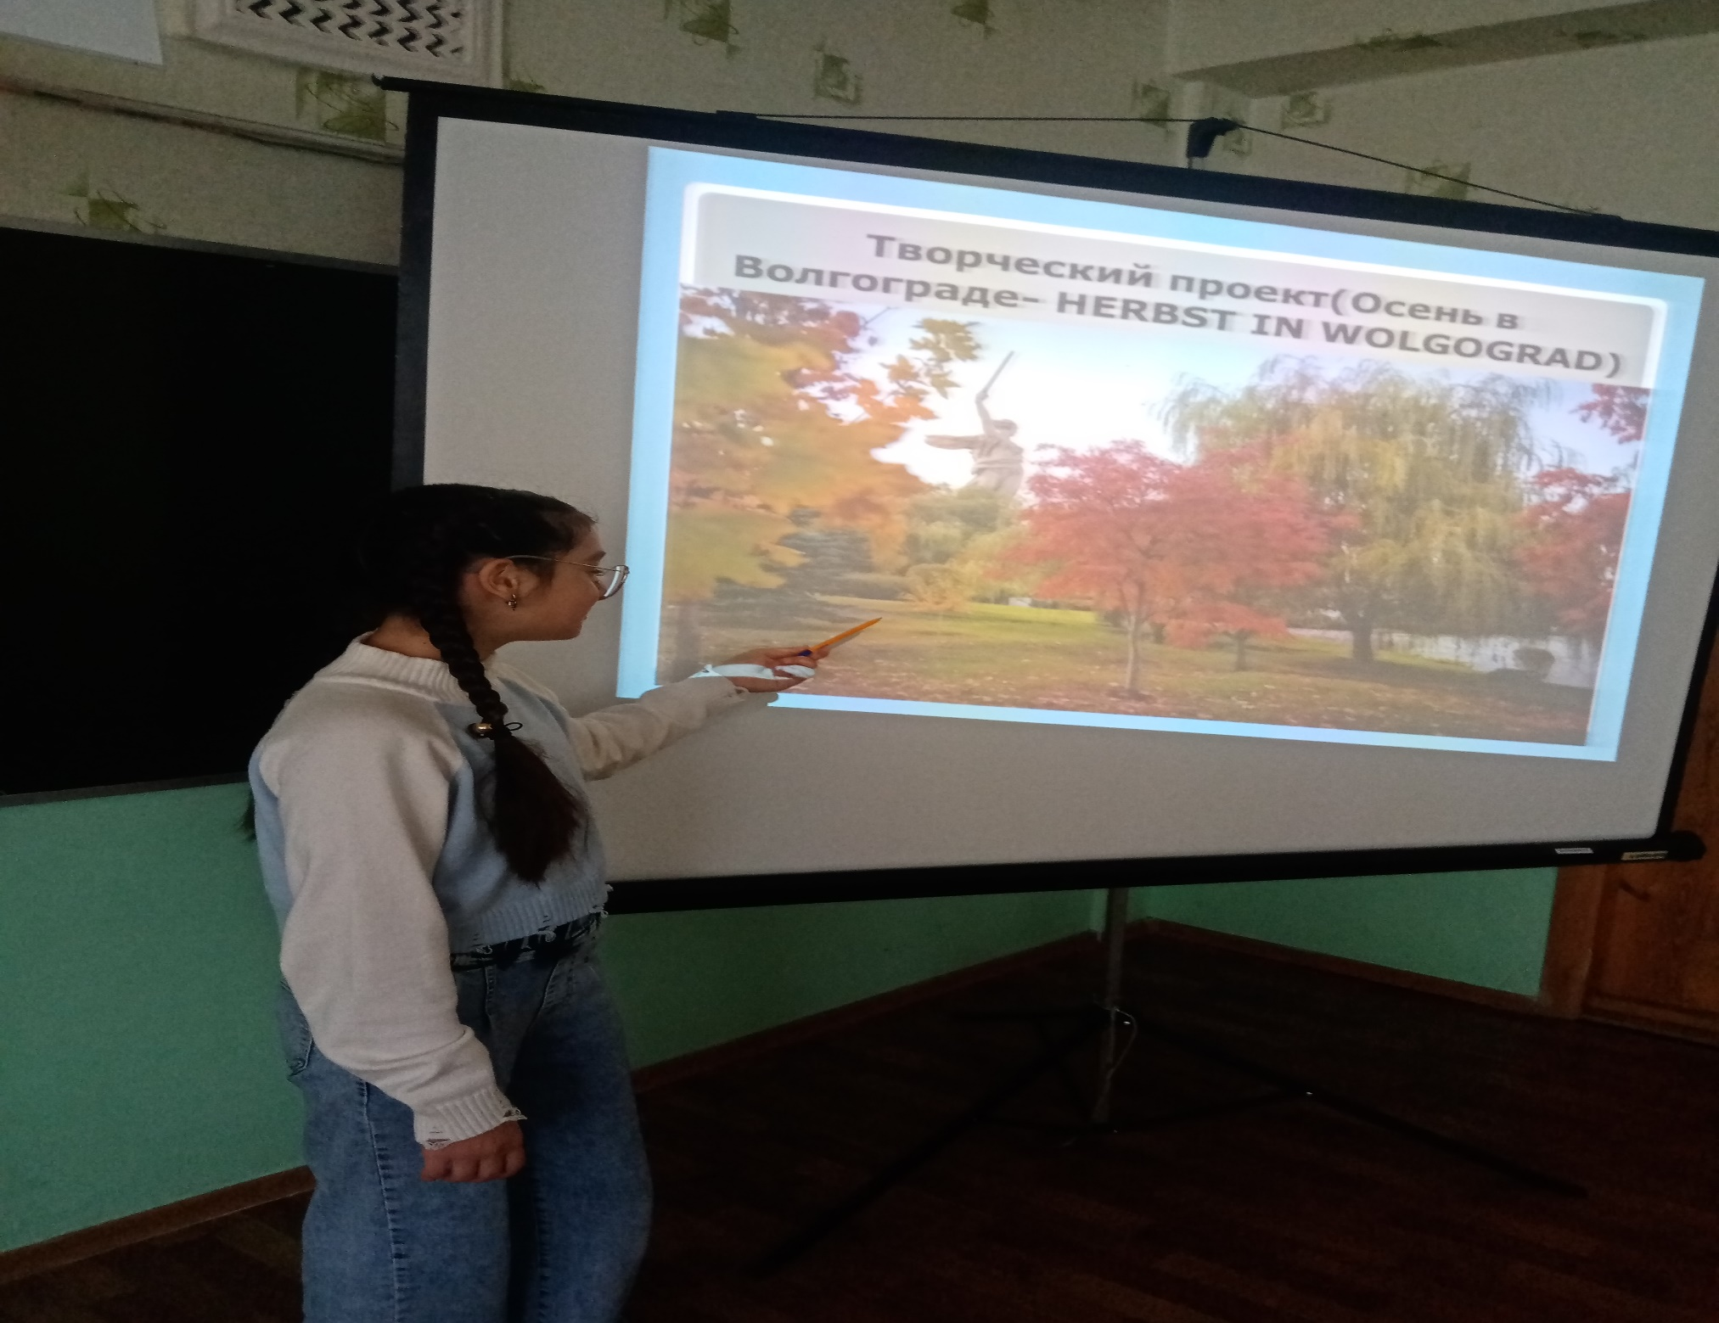
ОСЕНЬ НА МАМАЕВОМ
КУРГАНЕ

Slide 12
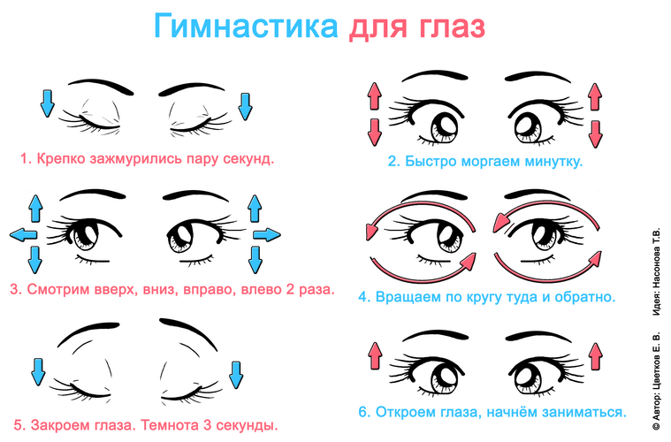
Здоровъесберегающие технологии

Slide 13
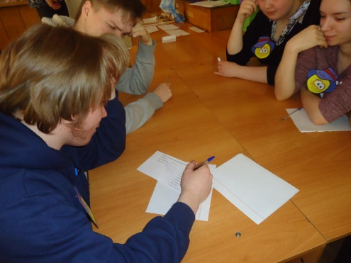
Интерактивная технология обучения
Интерактивность - это объединение, координация и взаимодополнение усилий коммуникативной цели и результата речевыми средствами. Интерактивность не просто создает реальные ситуации из жизни, но и заставляет учащихся адекватно реагировать на них посредством иностранного языка. Это работа в парах, группах, интервью.

